Slide 1
FPGAによる単眼カメラ衝突防止システムの高速化に関する研究
８ｂｊｋ１１１２ 田村 悠凪

Slide 2
アウトライン
研究背景・課題
研究目的
アプローチ
Open CV による距離計測
距離推定処理フロー
処理時間
今後の予定
参考論文

Slide 3
研究背景・課題
近年のロボットは複数のセンサーなどを搭載し高価
LiDARなどの高価なセンサではなく安価なwebカメラで障害物を認識したい

Slide 4
研究目的
ロボットアームにカメラを取り付け障害物を検知し停止させる。これらの処理をFPGAを用いて高速化する。

Slide 5
アプローチ
OpenCVを用いて距離計測
ロボットアームにカメラを取り付けて距離に応じて停止
システムをFPGAに組み込む

Slide 6
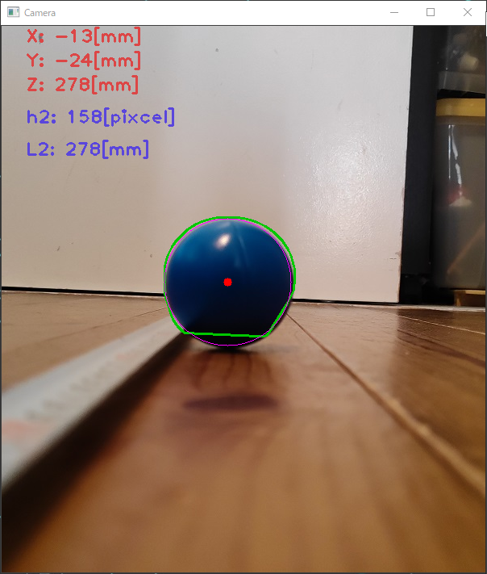
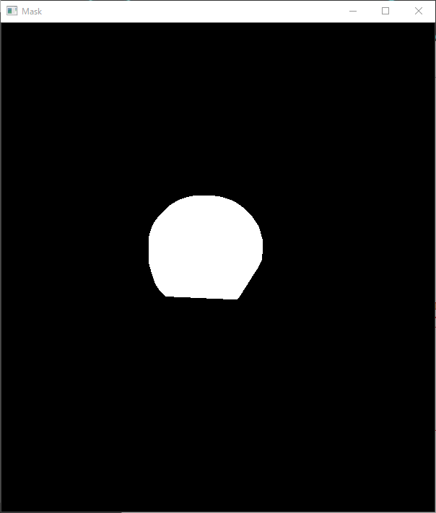
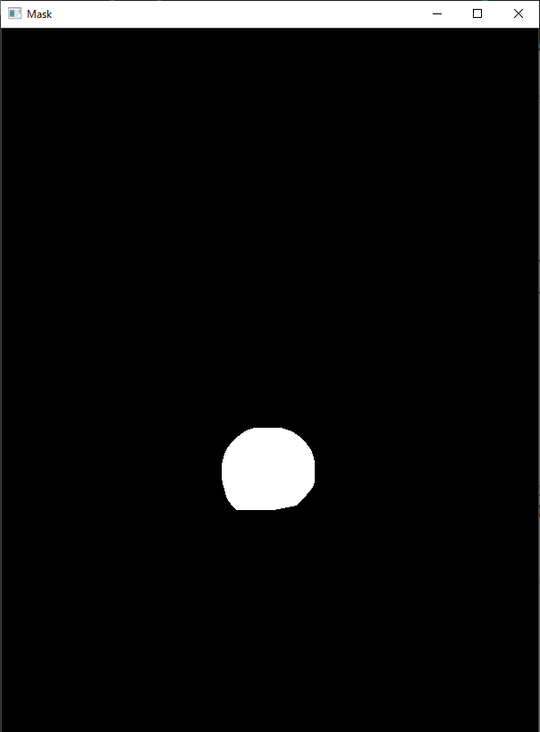
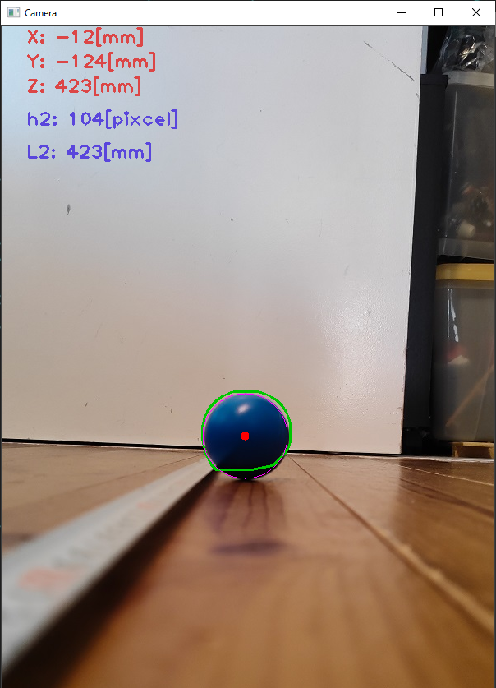
Open CVによる距離計測
カメラからマーカまでの距離の計測を行った
距離３０ｃｍ
距離４０ｃｍ
「OpenCVでカラーボールを使った簡易位置検出実験」
https://kghr.blog.fc2.com/blog-entry-109.html （10月12日、2021年）

Slide 7
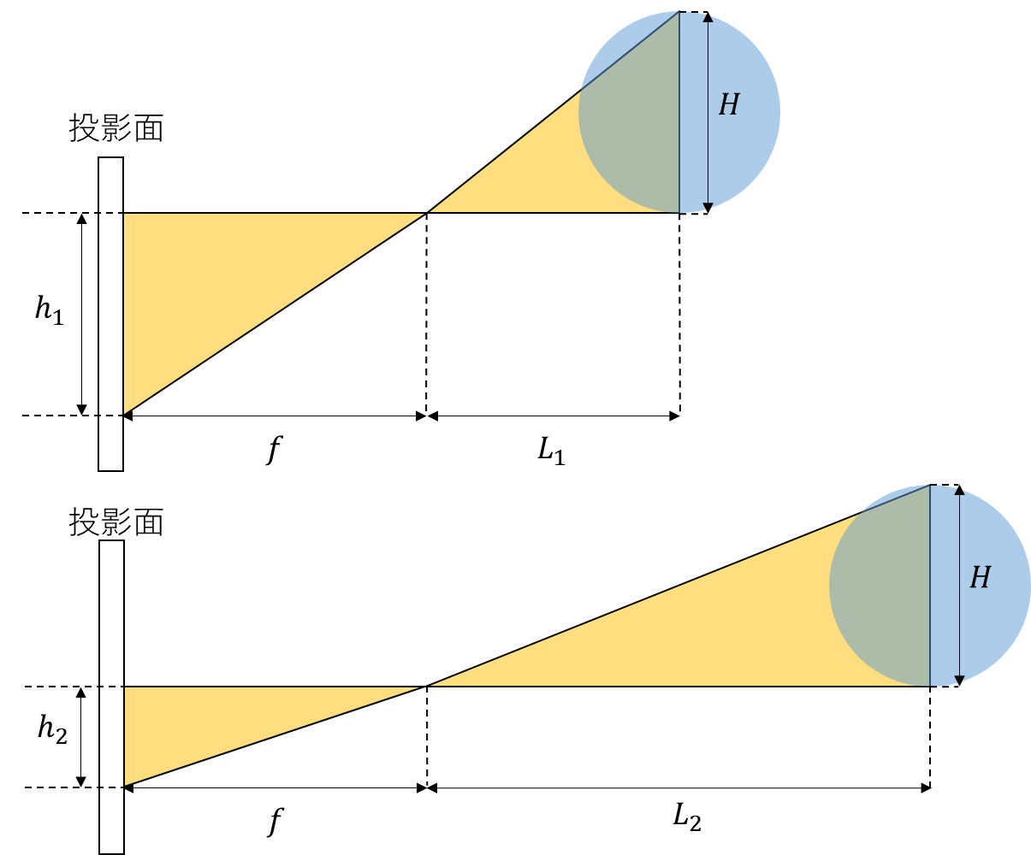
距離算出方法
基準点
ピンホールカメラモデルを利用し、三角形の相似関係から物体の距離を算出する
$$h_{1}=\frac{H}{L_{1}}f \left(1\right)$$ $$h_{2}=\frac{H}{L_{2}}f \left(2\right)$$
$$\frac{h_{1}}{h_{2}}=\frac{L_{2}}{L_{1}} \left(3\right)$$
$$L_{2}=\frac{h_{1}}{h_{2}}L_{1} (4)$$
推定点
参考文献
出口 光一郎：画像の生成過程を記述する, 情報処理, Vol37, No6, pp.549-556 （1996）

Slide 8
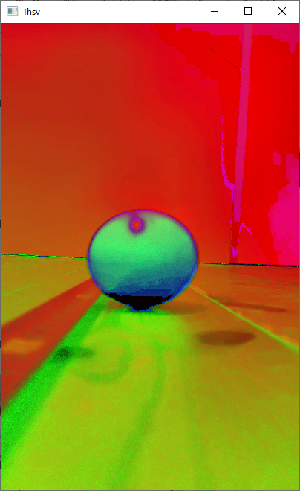
距離推定処理フロー
入力
HSV色変換
マスク画像の生成
平滑化
膨張化
輪郭の内側を埋める
奥行き計算

Slide 9
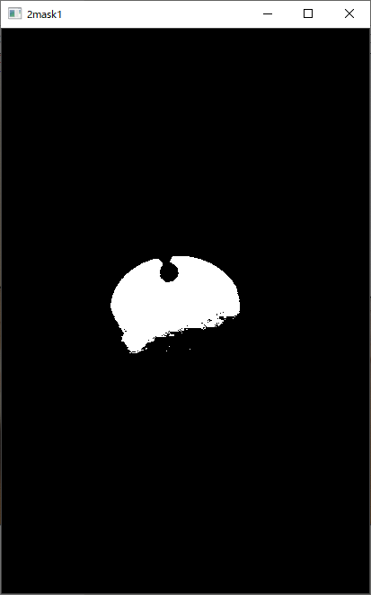
距離推定処理フロー
入力
HSV色変換
マスク画像の生成
平滑化
膨張化
輪郭の内側を埋める
奥行き計算

Slide 10
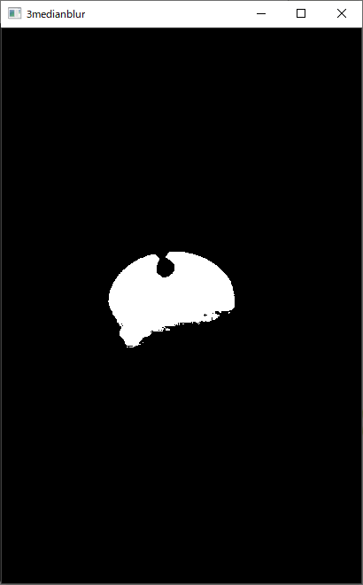
距離推定処理フロー
入力
HSV色変換
マスク画像の生成
平滑化
膨張化
輪郭の内側を埋める
奥行き計算

Slide 11
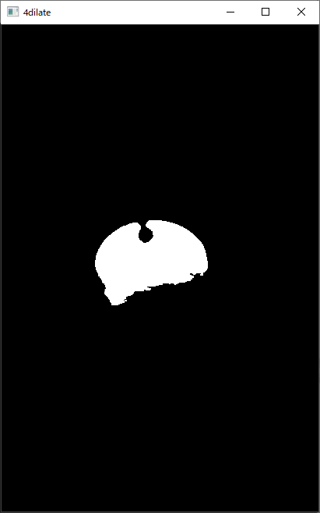
距離推定処理フロー
入力
HSV色変換
マスク画像の生成
平滑化
膨張化
輪郭の内側を埋める
奥行き計算

Slide 12
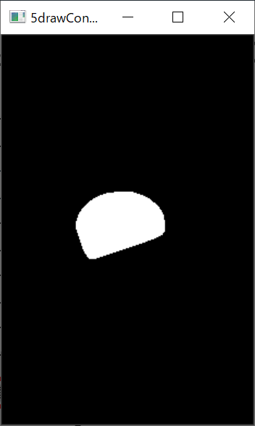
距離推定処理フロー
入力
HSV色変換
マスク画像の生成
平滑化
膨張化
輪郭の内側を埋める
奥行き計算

Slide 13
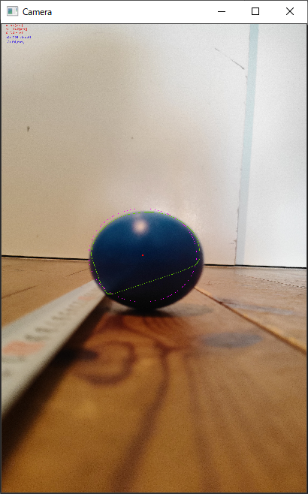
距離推定処理フロー
入力
HSV色変換
マスク画像の生成
平滑化
膨張化
輪郭の内側を埋める
奥行き計算

Slide 14
各処理時間の割合
平滑化に時間がかかることがわかった

Slide 15
今後の予定
１０月中： ロボットアームの動作確認、カメラの取付
１１月上旬： FPGAへの実装
１１月下旬： 性能評価
１２月上旬～： 卒論執筆

